Slide 1
Projektový management

Slide 2
Představení a Vaše očekávání

Slide 3
Agenda
úvod, organizace předmětu
podstata projektového řízení
standardy projektového řízení
agilní přístupy k projektovému řízení
definice projektu, hranice projektu

Slide 4

Proč je dobré řídit projekty?

Slide 5
Co se v projektech často stává?
nejasně definované cíle
chybějící plány a nedostatečná koordinace zdrojů
chybné odhady
nereálné a zastaralé plány
plány neodpovídající realitě projektu
formální nebo žádná práce s riziky
Notes:
What has changed in the last years that caused an increase in these challenges?
What new skills and competencies are required today?

Slide 6
Jak může projektové řízení pomoct?
rychlejší/plynulejší průběh projektu (nebo bez zpoždění☺)
lepší vztahy s partnery a dalšími
kvalitnější výstupy a jejich obhajitelnost
spokojenější tým
lepší kontrola zdrojů
nižší náklady/vyšší produktivita
Notes:
- Produktivita nebo nižší náklady mohou pomoct záměru projektu (lepší publikace)

Slide 7
According to PriceWaterhouseCooper's Insights and Trends: Current Portfolio, Programme and Project Management Practices, almost all — 97% — of surveyed companies believe that project management (PM) is "critical to business performance and organizational success, and 94% agreed that PM enables business growth."

Slide 8
O čem to opravdu je?
Hlavně o tom, umět se rozhodnout:
čemu se věnovat,
co řídit,
umět seřadit věci dle priorit,
na co se vykašlat ☺
Notes:
- PŘ je hlavně o tom, se rozhodnout, čemu se věnovat a co řídit/dělat a stejně tak se umět vědomě rozhodnout, na co se vykašlat ... tedy udělat si na papíře přehled hlavních oblastí PŘ pro váš projekt, seřadit si je do pořadí a pak se hlavně věnovat těm nahoře, v menší míře těm uprostřed a jen letmo hlídat/sledovat ty věci dole

Slide 9
Standardy projektového řízení
IPMA (level D-A)
PMI (PMP)
PRINCE2 (Foundation, Practitioner)
Agilní přístupy (Scrum)
Agilní transformace

Slide 10
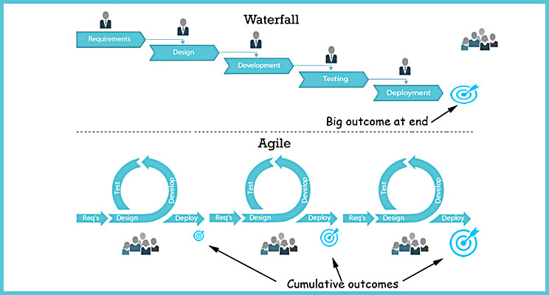
Waterfall vs. agile

Slide 11

Co je projekt?
Nový nebo jedinečný
Omezený čas
Složitý
Žádoucí výstup (cíl)
Požadavky na čas, náklady a výstupy

Slide 12
Co je projekt
= dočasné úsilí vynaložené na vytvoření unikátního výsledku (produktu / služby)
dočasnost
unikátnost (cíl, technologie, lidé, vnější vlivy a rizika)
jedinečnost
omezení (čas, zdroje)
složitost
rizikovost
Které charakteristiky splňuje Váš projekt? (aneb charakteristiky projektů na MU)
Kdo je projektový manažer?

Slide 13
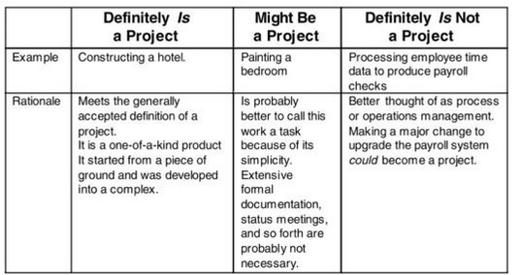
Co je a není projekt?
Rosenau, M. D., & Githens, G. D. (2011). Successful Project Management: John Wiley & Sons Inc.
Rosenau, M. D., & Githens, G. D. (2011). Successful Project Management: John Wiley & Sons Inc.
Rosenau, M. D., & Githens, G. D. (2011). Successful Project Management: John Wiley & Sons Inc.
Rosenau, M. D., & Githens, G. D. (2011). Successful Project Management: John Wiley & Sons Inc.

Slide 14
Je to projekt?
Fulfilling a new traveler request at an operations center
Designing a report to track metrics for management
Factory production of a car
Developing new functionality in an information dashboard
Preparing standard reports to management
Establishing an operations center

Slide 15
Program, portfolio
Program
Portfolio
Více projektů
Koordinace za účelem dosažení strategického cíle
Většinou dlouhodobé, časově omezené
Více projektů a programů, ne nutně souvisejících
Bez začátku a konce

Slide 16
Fáze projektového řízení
PŘEDPROJEKTOVÁ FÁZE
FÁZE ŘÍZENÍ PROJEKTU
POPROJEKTOVÁ FÁZE
Notes:
PMI – starts with initiation phase – it contains inputs that are created before this phase; it contains a lot of what we call pre-project phase
PRINCE2 – starts with planning the initiation phase – i.e. similar to pre-project phase
Pre-project phase
– time is often poorly managed – „we are lacking time“
– and the focus is on executing phase – pre-project do not bring anything and after the project there is no time
Underestimation of the pre-project phase can have serious consequences
Example with Snezka

Slide 17
PŘEDPROJEKTOVÁ FÁZE
Studie příležitosti
FÁZE ŘÍZENÍ PROJEKTU
Zahájení
POPROJEKTOVÁ FÁZE
Přínosy
Lessons learned
Studie proveditelnosti
Strategie
Plánování
Realizace + kontrola
Ukončení
CPM
Logický rámec
Gannt
WBS
Analýza stakeholderů
Analýza rizik
Plánovací poker☺

Slide 18
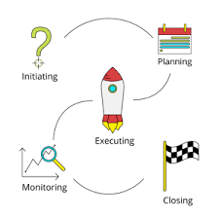
Fáze projektového řízení
  Source: https://www.projectsmart.co.uk/introduction-to-project-management.php

Slide 19
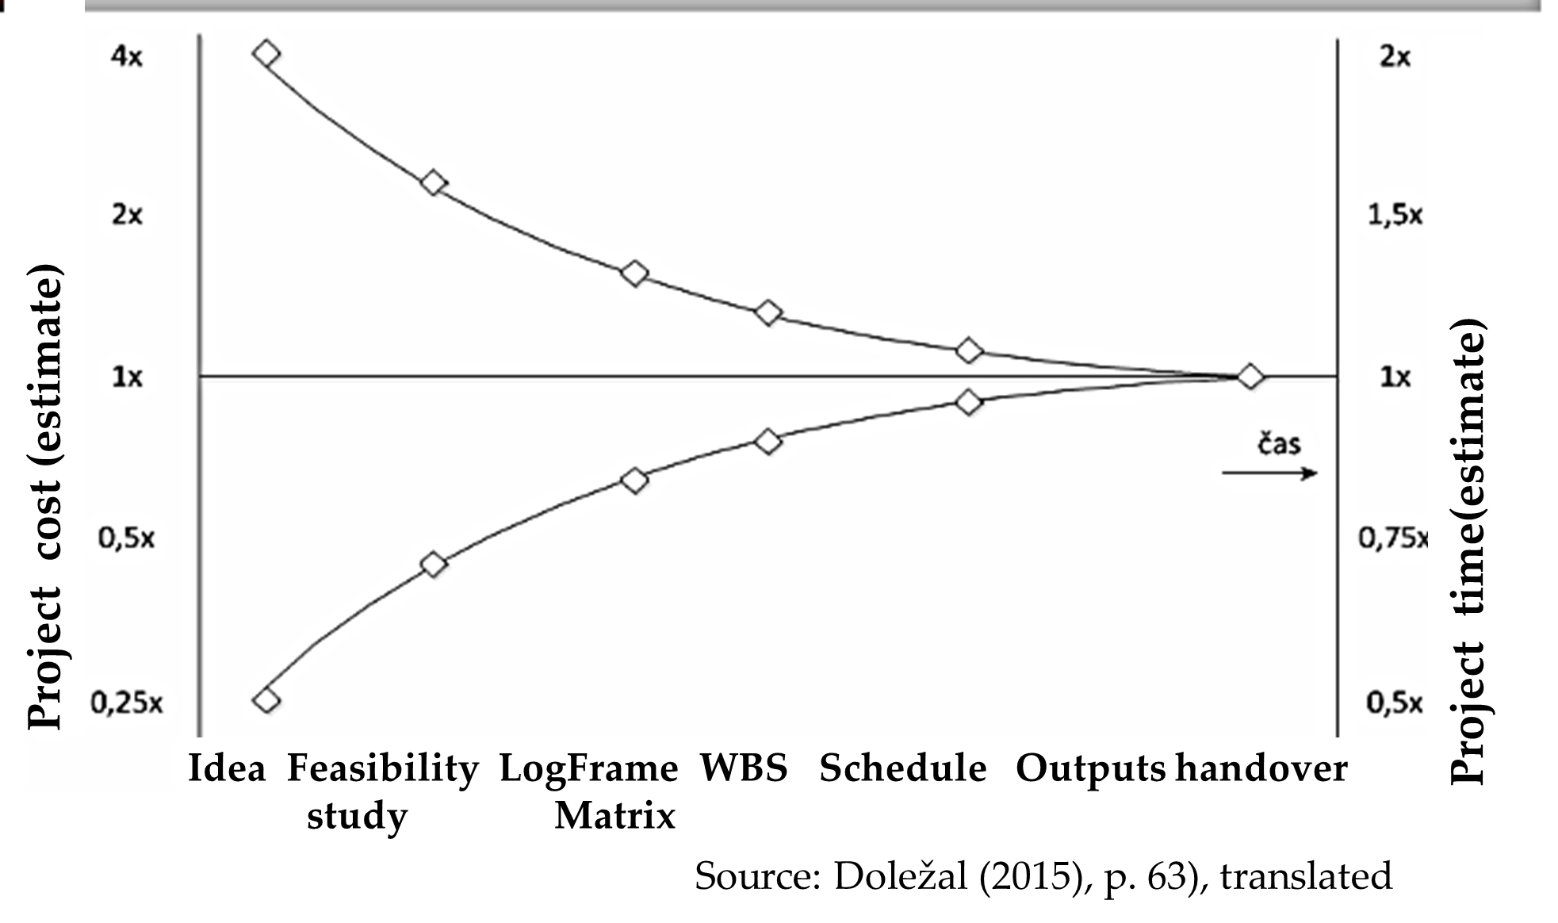
Kužel nejistoty

Slide 20
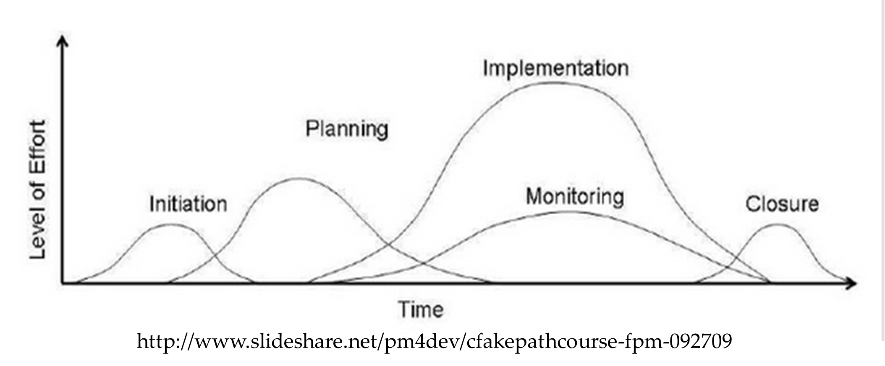
Projektový cyklus vs. úsilí

Slide 21
Jaké je správné pořadí projektových fází?
Zahájení, monitoring, plánování, realizace
Zahájení, plánování, realizace, ukončení
Zahájení, realizace, monitoring, ukončení

